Slide 1
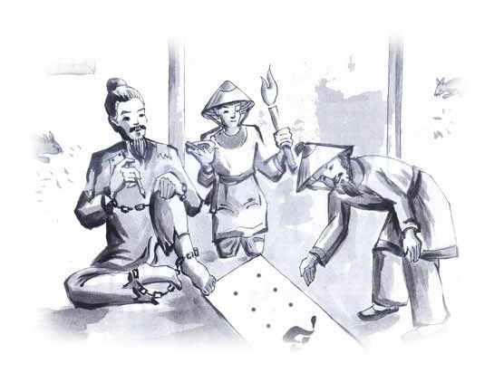
Tiết 36 :
Chữ người tử tù

Slide 2
Tiết 36: CHỮ NGƯỜI TỬ TÙ
I.TÌM HIỂU CHUNG:
1. Tác giả:
3

Slide 3
Tiết 36: CHỮ NGƯỜI TỬ TÙ
Hoạt động nhóm
N1
Tìm hiểu năm sinh, năm mất, quê quán, hoàn cảnh xuất thân của Nguyễn Tuân
N2
Các hoạt động chính trong cuộc đời Nguyễn Tuân
N3
Phong cách sáng tác
I.TÌM HIỂU CHUNG:
Tác giả:
Tập truyện “Vang bóng một thời”:
  Những đóng góp cho nền văn học dân tộc và các tác phẩm chính
N4
  Những nét chính về tập truyện “Vang bóng một thời”
N5
  Xuất xứ của truyện “Chữ người tử tù”
N6

Slide 4

N1
Tìm hiểu năm sinh, năm mất, quê quán, hoàn cảnh xuất thân của Nguyễn Tuân
N2
Các hoạt động chính trong cuộc đời Nguyễn Tuân
N3
Phong cách sáng tác
Cùng nhau khám phá!
3 phút bắt đầu
N4
Những đóng góp cho nền văn học dân tộc, các tác phẩm chính
N5
Những nét chính về tập truyện “Vang bóng một thời”
N6
Xuất xứ của truyện “ Chữ người tử tù”
HẾT GIỜ
THỜI GIAN
10
9
8
7
6
5
4
3
2
1

Slide 5
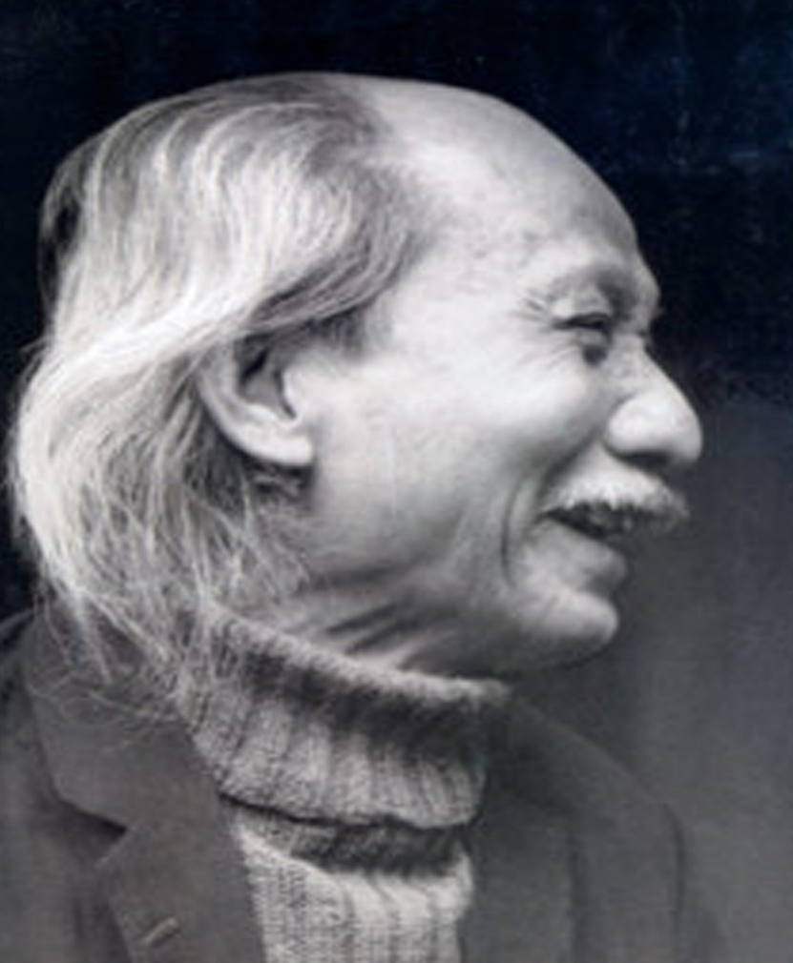
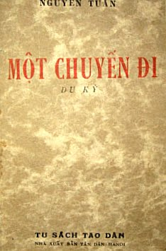
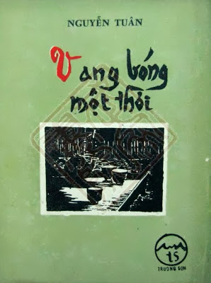
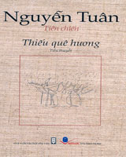
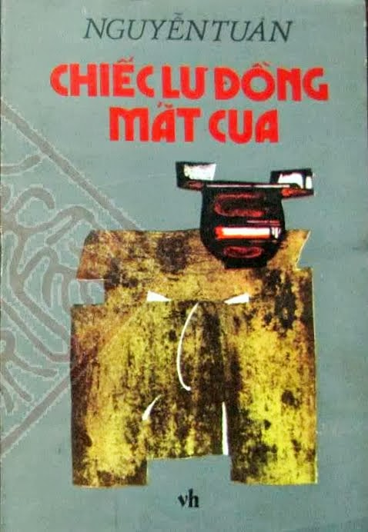
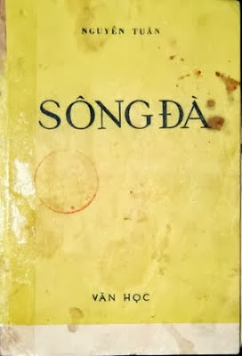
Tiết 36: CHỮ NGƯỜI TỬ TÙ
I.TÌM HIỂU CHUNG:
1. Tác giả:
Chiếc lư đồng mắt cua
Một chuyến đi
Vang bóng một thời
Thiếu quê hương
Nguyễn Tuân (1910-1987)
Quê quán: Thanh Xuân, Hà Nội
Xuất thân trong gia đình nhà nho
Cuộc đời, con người:
+ Là một nghệ sĩ suốt đời đi tìm cái đẹp, cá tính độc đáo.
+ Học đến bậc thành chung, sau đó viết văn và làm báo.
+ Từ sau CMT8 dùng ngòi bút phục vụ 2 cuộc kháng chiến của dân tộc
+ Từ năm 1948 đến năm 1958 là tổng thư ký hội Văn nghệ Việt Nam.
Phong cách sáng tác: tài hoa, uyên bác.
Những đóng góp cho nền văn học dân tôc:
+ Thúc đẩy sự phát triển của thể tùy bút, bút kí;
+ Làm phong phú thêm ngôn ngữ VH dân tộc;
+ Đem đến cho nền văn xuôi hiện đại một phong cách tài hoa và độc đáo.
Tác phẩm chính: SGK
Sông Đà
1938
1940
1940
1941
1960
3

Slide 6
Tiết 36: CHỮ NGƯỜI TỬ TÙ
I.TÌM HIỂU CHUNG:
Tác giả:
Tập truyện “Vang bóng một thời”:
Truyện ngắn “Chữ người tử tù”
Xuất xứ:
Nhan đề:

Slide 7
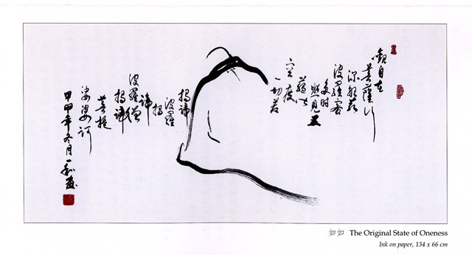
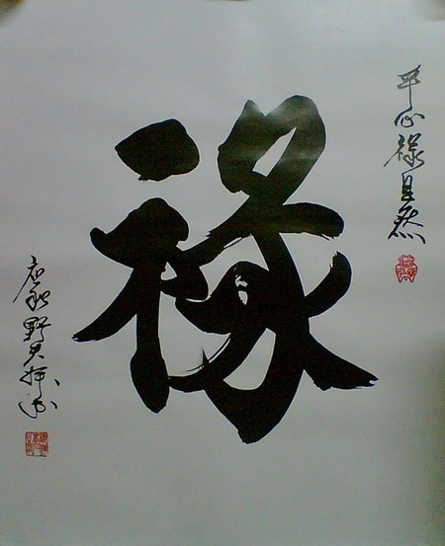
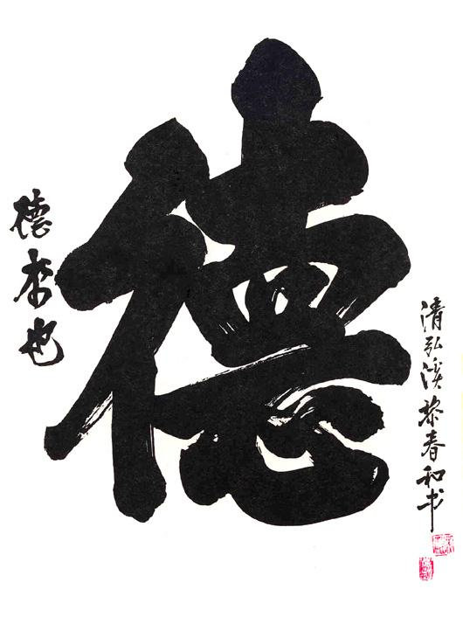
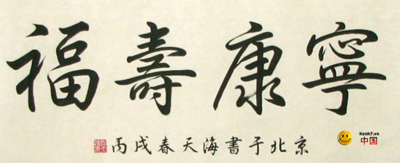

Slide 8
Tiết 36: CHỮ NGƯỜI TỬ TÙ
I.TÌM HIỂU CHUNG:
Tác giả:
Tập truyện “Vang bóng một thời”:
Truyện ngắn “Chữ người tử tù”
Xuất xứ:
Nhan đề:
Đọc – tóm tắt:
Hãy tóm tắt ngắn gọn truyện “Chữ người tử tù”?

Slide 9
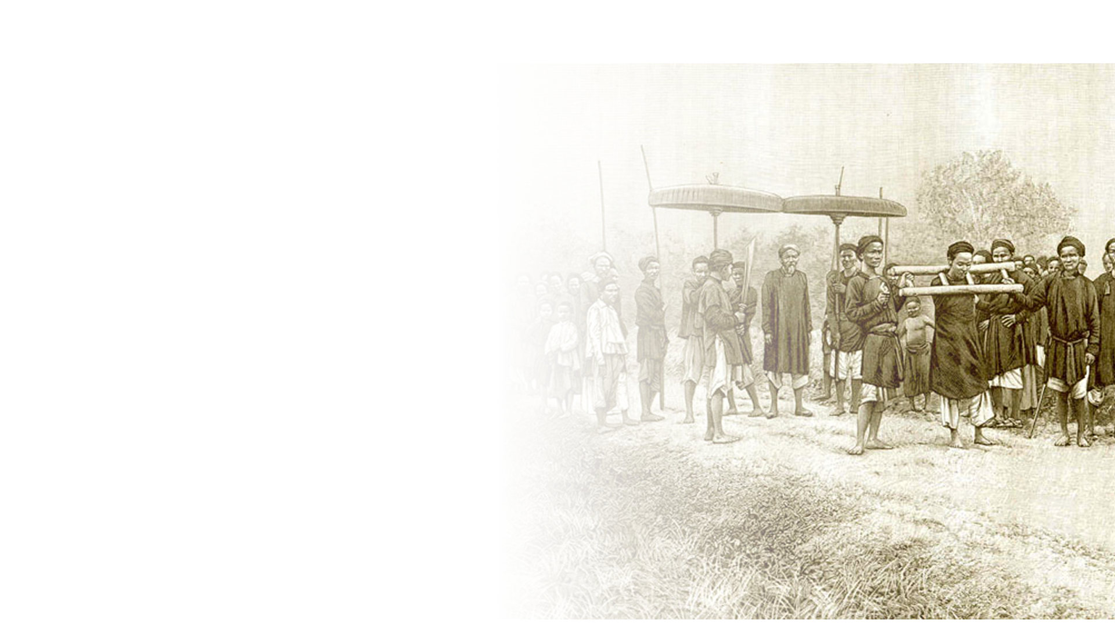
Tóm tắt:
Huấn Cao là một người có tài viết chữ đẹp và có khí phách hiên ngang. Vì đứng lên chống lại triều đình mục nát nên ông bị kết án tử hình, bị giam ở nhà ngục tỉnh Sơn Tây.
Viên quản ngục ngưỡng mộ tài năng và khí phách của Huấn Cao nên đã đối đãi hết mực tử tế. Ông luôn khát khao ánh sáng chữ nghĩa nên tha thiết xin chữ Huấn Cao.
Khi chưa hiểu được tấm lòng của viên Quản Ngục Huấn Cao tỏ rõ thái độ coi thường, không hợp tác. Nhưng khi đã hiểu được tấm lòng biệt nhỡn liên tài của ông, Huấn Cao đã sẵn sàng cho chữ trước khi ra pháp trường chịu án.
Viên quản ngục nhận chữ và lời khuyên của Huấn Cao, tâm trạng vô cùng xúc động, cảm kích.

Slide 10
Tiết 36: CHỮ NGƯỜI TỬ TÙ
I.TÌM HIỂU CHUNG:
Tác giả:
Tập truyện “Vang bóng một thời”:
Truyện ngắn “Chữ người tử tù”
Xuất xứ:
Nhan đề:
Đọc – tóm tắt:
II. Đọc – hiểu văn bản:
Tình huống truyện:
? Truyện kể về cuộc gặp gỡ giữa những nhân vật nào? Họ đã gặp nhau trong hoàn cảnh như thế nào?
? Về phương diện xã hội Huấn Cao và Viên quản ngục được đặt trong thế đối lập với nhau nhưng về sở thích, tâm hồn hai con người này giống nhau ở điểm nào?
? Về phương diện xã hội, Huấn Cao và Viên quản ngục có mối quan hệ như thế nào?
Tình huống truyện là cái tình thế xảy ra truyện, là khỏanh khắc được tạo nên bởi một sự kiện đặc biệt khiến cho tại đó, cuộc sống hiện lên đậm đặc nhất và ý đồ tư tưởng của tác giả cũng được bộc lộ sắc nét nhất.(Nguyễn Minh Châu)

Slide 11
Tiết 36: CHỮ NGƯỜI TỬ TÙ
I.TÌM HIỂU CHUNG:
Tác giả:
Tập truyện “Vang bóng một thời”:
Truyện ngắn “Chữ người tử tù”
Xuất xứ:
Nhan đề:
Đọc – tóm tắt:
II. Đọc – hiểu văn bản:
Tình huống truyện:
Nhân vật Huấn Cao:
Trong truyện nhân vật Huấn Cao được khắc họa với những phẩm chất tốt đẹp nào?

Slide 12
Một anh hung có
dũng khí phi
thường
Một nghệ sĩ tài
hoa
Huấn Cao
Một tấm lòng,
một Thiên lương
trong sáng

Slide 13
Tiết 36: CHỮ NGƯỜI TỬ TÙ
I.TÌM HIỂU CHUNG:
Tác giả:
Tập truyện “Vang bóng một thời”:
Truyện ngắn “Chữ người tử tù”
Xuất xứ:
Nhan đề:
Đọc – tóm tắt:
II. Đọc – hiểu văn bản:
Tình huống truyện:
Nhân vật Huấn Cao:
Huấn Cao – Một nghệ sĩ tài hoa:
? Tìm những chi tiết chứng tỏ Huấn Cao là người có tài viết chữ đẹp?

Slide 14
Tài viết chữ
rất nhanh và
đẹp
Chữ đẹp lắm,
vuông lắm
Có được chữ ông
Huấn mà treo trong
nhà là có vật báu
trên đời
Tài viết
chữ đẹp
Thái độ trân
trọng nghệ
thuật thư pháp
cổ truyền
dân tộc
Sở nguyện
của quản
ngục là
treo trong
nhà đôi
câu đối
do Huấn
Cao viết
Nét chữ vuông vắn,
tươi tắn nói lên
hoài bão tung hoành
của một đời người
Bày tỏ lòng
ngưỡng mộ
với các bậc
tài hoa

